Slide 1

KAJIAN ILMIAH PANCASILA
email : suripno@uny.ac.id

Slide 2


Slide 3


Slide 4



A. Alasan Rasional Pendidikan Pancasila
Visi dan Misi P. Pancasila
VISI
MISI
Sumber Nilai & Pedoman Pengembangan Kepribadian
sikapMewujudkan nilai dasar
Menumbuhkan kesadaran
Menumbuhkan & perilaku
Menumbuhkan tanggung jawab iptek & seni
(Semuanya bersedikan nilai-nilai Pancasila)
OUT PUT
Pancasila sbg keyakinan dan pegangan hidup bermasyarakat, berbangsa & bernegara
PRASYARAT
Pancasila dirasakan sebg sesuatu yang paling sesuai dengan kehidupan keseharian

Slide 5
C. PANCASILA SECARA ILMIAH
Pengetahuan menurut Sifatnya
PENGETAHUAN
A PRIORI
A POSTERIORI
Pengetahuan yang terjadi secara serta merta tanpa melalui pengalaman
Pengetahuan yang terjadi berdasar pengalaman yang dikenal .

Slide 6
Pengetahuan berdasarkan gradasinya
P. Keagamaan
( Religious
Knowledge )
Pengetahuan wahyu melalui keyakinan
(terjadi melalui proses keyakinan shg sifatnya “dogmatik tradisional”
P. Kefilsafatan
( Philosophical Knowledge )
Pengetahuan menuju hakikat objek
( melalaui refleksi: analisa,pemahaman, deskripsi, penafsiran, spekulasi
P. Ilmiah / Ilmu
( Scientific Knowledge
/Science
Pengetahuan sistemik melalui metodologi ilmiah
P. Pra Ilmiah/ P. Biasa
( Common sense knowledge )
Pengetahuan inderawi

Slide 7
Pengetahuan Ilmiah berdasarkan gradasinya
P. Essensi
Menjawab pertanyaan “apa”
Fil. Pancasila
P.Normatif
Menjawab pertanyaan “ ke mana”
P. Kausal
Menjawab pertanyaan”Mengapa”
P. Deskriptif
Menjawab pertanyaan “Bagaimana”

Slide 8
Syarat Pengetahuan Ilmiah
Ber Objek
( Formal & Material )
Bersifat
Universal
Ber Metode
Ber Sistem

Slide 9
4 Syarat Pengetahuan Ilmiah Pada Pancasila
Ber Objek
( Formal : Filsafat)
( Material : empiris , non empiris )
Bersifat Universal
Sila-sila sesuai kenyataan,
umum, tidak terbatas
ruang &waktu
Ber Metode
( Analitico Syntetic )
( Hermeunetik )
Ber Sistem
Sila-sila Pancasila tersususun
teratur, konsisten yang utuh dan bulat

Slide 10
Penerapan Jenis Pengetahuan Ilmiah Pada Pancasila
P. Essensi
Kajian mengenai hakikat dari isi arti Pancasila
P.Normatif
Kajian mengenai pedoman, norma hukum sbg realisasi & kongkritisasi nilai Pancasila
Kajian mengenai kausalitas Pancasila
( K Materialis:asal mula bahan; asli ada pada bangsa)
( K Formalis: asal mula bentuk;susunan & rumusan aline 4
( K Efisien: asal mula karya;perumusan BPUPKI,pentpn PPKI
(sbg pembentuk negara)
( K Finalis: asal mula tujuan ;Pancasial sbg dasar filsft neg.)
P. Kausal
P. Deskriptif
Kajian mengenai sejarah perumusan , bentuk & susunan otentik, kedudukan & fungsi

Slide 11















PENGETAHUAN, ILMU EMPIRIS DAN FILSAFAT
MANUSIA MAMPU
MEMAHAMI DAN MENGHASILKAN
PENGETAHUAN
MANUSIA SEBAGAI SUBYEK
OBYEK YANG DIKETAHUI
INTERAKSI
PENGETAHUAN

Slide 12
PENGETAHUAN DAPAT DIPEROLEH
SPONTAN : melalui indrawi yang terikat perubahan ruang dan waktu.
SISTEMATIS REFLEKTIF : melalui Trial and E Error, uji berulang-ulang, disusun sistematis menjadi sistem pengetahuan yang kebenarannya bersifat umum.

Slide 13
Macam – Macam Pengetahuan Reflektif
Empiris
Ilmu Filsafat
Ilmu Agama
Teknologi
Seni

Slide 14
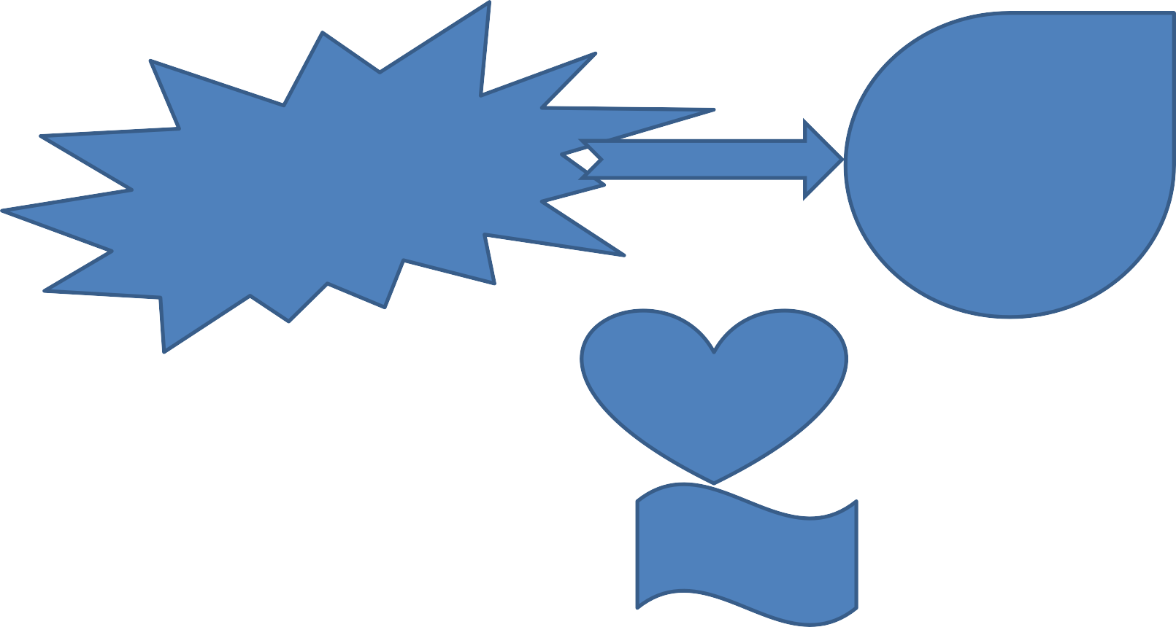


EMPIRIS
FOKUS : GEJALA ALAM DAN SOSIAL. TIGA KELOMPOK BESAR ILMU:
GEJALA ALAM
ILMU ALAM
ILMU SOSIAL
GEJALA SOSIAL
HUMANIORA

Slide 15
FILSAFAT → Pengetahuan yg bersifat mendasar dan umum menyangkut masalah-masalah hakiki ttg manusia, alam dan Tuhan.
ILMU AGAMA → Pengetahuan manusia yg didasarkan pada sumber utama berupa kitab suci dengan landasan keimanan.
TEKNOLOGI → Pengetahuan yg awalnya ditujukan untuk mempermudah manusia dlm memanfaatkan hasil-hasil alam, mengolah dan mengeksploitasi alam.
SENI → Pengetahuan dan ekspresi rasa keindahan manusia sebagai makhluk estetis.

Slide 16
Pancasila → merupakan pengetahuan reflektif bukan spontan.
Karena proses penemuan Pancasila melalui kajian empiris dan filosofis terhadp berbagai ide atau gagasan, peristiwa atau gejala sosio-kultural religius masyarakat Indonesia.
Catatan :
Filsafat: 1). Pegetahuan dan peyelidikan dgn akal budi mengenai hakekat segala yg ada, sebab, asal dan hukumnya.
Teori-teori yang mendasari alam pikiran atau suatu kegiatan.
Ilmu yg berintikan logika, estetika, metafisika dan epistemologi

Slide 17
Pancasila sebagai pengetahuan ilmiah-filosofis dapat dipahami dari :
1. Verbalis → melalui aspek rangkaian kata-kata yg diucapkan ( misal : Pidato, upacara dsb )
2. Konotatif →
dipahami,
melalui
ratio. (
dan
Pancasila dimaknai
ditafsirkan
berdasarkanmetode ilmiah
3. Denotatif → melalui fakta, realita yang menunjukkan adanya perwujudan nilai-nilai Pancasila dalam kehidupan.

Slide 18
2. KEBENARAN ILMIAH DALAM PANCASILA
Pengetahuan yang dikejar manusia identik dengan pengejaran kebenaran, maka apabila pengetahuan diperolehnya adalah benar.
Pengetahuan manusia diperoleh melalui proses yg dimulai dari awal-tengah-akhir.
Akhir proses pengetahuan manusia diungkapkan melalui pernyataan-pernyataan yang benar.

Slide 19
Teori Kebenaran :
Teori kebenaran koherensi
Teori kebenaran korespondensi
Teori kebenaran pragmatisme
Teori kebenaran konsensus

Slide 20
2. Kebenaran korespondensi : ditandai adanya kesesuaian antara pernyataan dengan kenyataan
1. Kebenaran koherensi : ditandai dgn pernyataan yang satu dengan yg lain saling berkaitan, konsisten dan runtut serta tidak saling bertentangan.
Kebenaran pragmatis : berdasarkan kreteria bahwa pernyataan – pernyataan yang dibuat harus membawa manfaat bagi sebagian besar umat manusia.
Kebenaran konsesnsus : didasarkan pada kesepakatan bersama.
Syarat kebenran konsesnsus : keterpahaman, wacana, ketulusan/kejujuran dan otoritas
( Bagaimana kebenar^{e}a^{ma}n^{il : s}d^{urip}a^{no}l@a^{u}m^{ny.ac.id}Pancasila ? )

Slide 21
3. Ciri Berpikir Ilmiah-Filsafat Dalam Pembahasan Pancasila
Ilmu pengetahuan merupakan kumpulan usaha manusia untuk memahami kenyataan berdasarkan pengalaman secara empirik dan reflektif
Syarat Pengetahuan dikatakan sebagai ilmu :
Berobyek
Bermetode
Bersistem
Bersifat umum/universal

Slide 22




1. Obyek : 1). Obyek Material, 2). Obyek Formal
Obyek Material / sasaran kajian : bahan kajian dalam pencarian kebenaran ilmiah.
Obyek material dalam membahas Pancasila sebagai kajian ilmiah dapat bersifat empiris dan non empiris.
Obyek tersebut dapat berupa → pernyataan- pernyataan,pemikiran, ide-ide,kenyataan sosial- kultural yang terwujud dalam hukum, teks sejarah, adat-istiadat, karakter, kepribadian manusia sejak dahulu hingga sekarang.

Slide 23
Obyek Formal : pandang pendekatan atau titik tolak dalam mendekati obyek material.
Obyek Formal dalam membahas Pancasila dapat dilakukan dari perspektif/sudut pandang ilmu-ilmu seperti : Yuridis, politik, sejarah, filsafaf, sosiologi, anthropologi , ekonomi dll.
Melalui 0byek formal diperoleh berbagai pengetahuan ttg Pancasila yang bersifat : deskriptif, kausalitas, normatif dan essensial

Slide 24



Lingkup Kajian Ilmiah Pancasila Dapat Diketahui
Melalui Beberapa Kata Tanya :
Bagaimana : Menghasilkan jawaban Pengetahuan Deskriptif
ilmiah
berupa
. Mengapa : diperoleh
jawaban berupa
pengetahuan Kausal ( sebab dan Akibat )
Proses terjadinya kausa : Causa
Pancasila meliputi Materialis, Causa
empat
Formalis,
Causa Effisiens dan Causa Finalis.

Slide 25
Causa Materialis Pancasila : sebab yg menjadikan Pancasila ada ( Sistem Nilai dan Budaya Masyarakat )
Causa Formalis : sebab bentuk yang menyebabkan Pancasila ada ( Rumusan Pancasila berurutan dari Sila pertama sampai dengan Sila Kelima)
Causa Effisiens : sebab proses kerja yang menyebabkan Pancasila ada ( Sidang BPUPKI dan PPKI )
Causa Finalis : sebab tujuan diadakannya Pancasila ( Pancasila sebagai dasar Negara RI )

Slide 26
Melalui kajian normatif ini dapat dibedakan secara normatif realisasi yang seharusnya dan realisasi dalam kenyataannya ( Das Sollen dan Das Sein ).
Ke Mana : diperoleh jawaban Pengetahuan Normatif. Berkaiatan dengan Ukuran , Standar, Norma
APA : diperoleh jawaban yang bersifat Esensial ( pengetahuan yg terdalam/hakekat segala sesuatu/ Intisari

Slide 27


Metode
Setiap ilmu harus memiliki metode.
Metode artinya seperangkat cara atau sistem pendekatan dalam rangka pembahasan obyek materialnya untuk mendapatkan kebenaran yang obyektif.
Metode ilmiah tergantung pada Diantaranya :
ada beberapa obyek yang
macam, dikaji.
Sosiologi → Survey ( Kuantitatif), dan Ground Research ( Kualitatif )

Slide 28
Metode Induksi : metode berpikir dari hal-
Filsafat → metode : analisis sentesis ( menguraikan dan memerinci pernyataan sehingga jelas maknanya lalu disimpulkan
hal/peristiwa yang khusus kemudian ditarik kesimpulan yang bersifat umum. ( Bagaimana penerapan metode ini dalam Pancasila ? )
Metode Deduksi : metode berpikir yang bertolak dari hal-hal/pernyataan yang bersifat umum untuk ditarik kesimpulan yang bersifat khusus. ( Berilah Contohnya )

Slide 29
Prinsip Yang digunakan Konteks dan Isi Teks Misal :
Bagaimana konteks perumusan Pancasila pada masa itu ?
Metode Hermeneutika : metode menafsirkan untuk memperoleh makna yang terdalam/hakekat yg ditafsirkan
Apa isi Teksnya ?

Slide 30


Sistematis
Sistem merupakan satu kesatuan yang utuh dan bulat yang bagian-bagiannya saling berhubungan dan ketergantungan.
Pemahaman Pancasila harus kesatuan dan keutuhan
Sila-sila Pancasila disusun secara logis sehingga membentuk pemikiran yang sistematis.
Notonagora → Hierarkis Piramidal. ( Bagaimana Penjelasannya ? )
merupakan satu

Slide 31

Universal
Kebenaran suatu pengetahuan ilmiah relatif berlaku secara universal ( Tidak terbatas ruang dan waktu ).
Kajian terhadap Pancasila dapat ditemukan nilai-nilai yang terdalam pada sila-sila Pancasila ( Tunjukkan Nilai Tersebut ! )

Slide 32


Bentuk dan Susunan Pancasila
Bentuk Pancasila → dlm arti rumusan Pancasila dlm alinea IV Pembukaan UUD 1945
Pancasila sbg suatu sistem nilai mempunyai ciri :
merupakan satu kesatuan yg utuh.
setiap unsur pembentuk Pancasila merupa kan unsur yg mutlak dlm membentuk kesatuan, bukan komplementer.
unsur Pancasila tidak dapat ditambah atau dikurangi.

Slide 33


Susunan Pancasila
Pancasila sbg sistem nilai disusun berdasarkan urutan yg logis :
Ketuhanan YME
Kemunusiaan yg adil dan beradab
Persatuan Indonesia
Kerakyatan yg dipimpin oleh hikmat kebijaksanaan dlm permusyawaratan / perwakilan
Keadilan sosial bagi seluruh rakyat Indonesia
( Bentuk dan susunan Pancasila Hierarkis Piramidal → dlm urutan luas cakupan pengertian dan isi pengertiannya )

